Slide 1
8 LES DECOUVERTES DES CHERCHEURS

Slide 2
EXPERIENCE 1
Est-ce que les arbres ont le sens du TOUCHER?
Haben die Bäume
den TASTSINN?

Slide 3
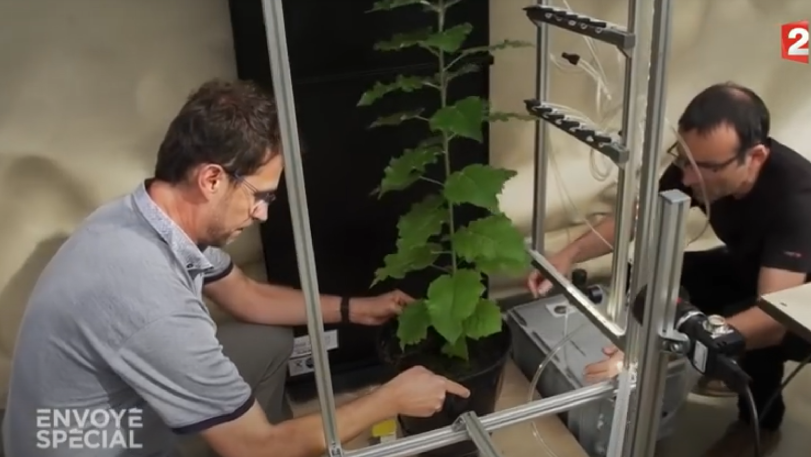
Pendant plusieurs semaines, les chercheurs placent un jeune arbre dans une machine qui envoie de l’air. C’est comme s’il recevait du vent.

Slide 4
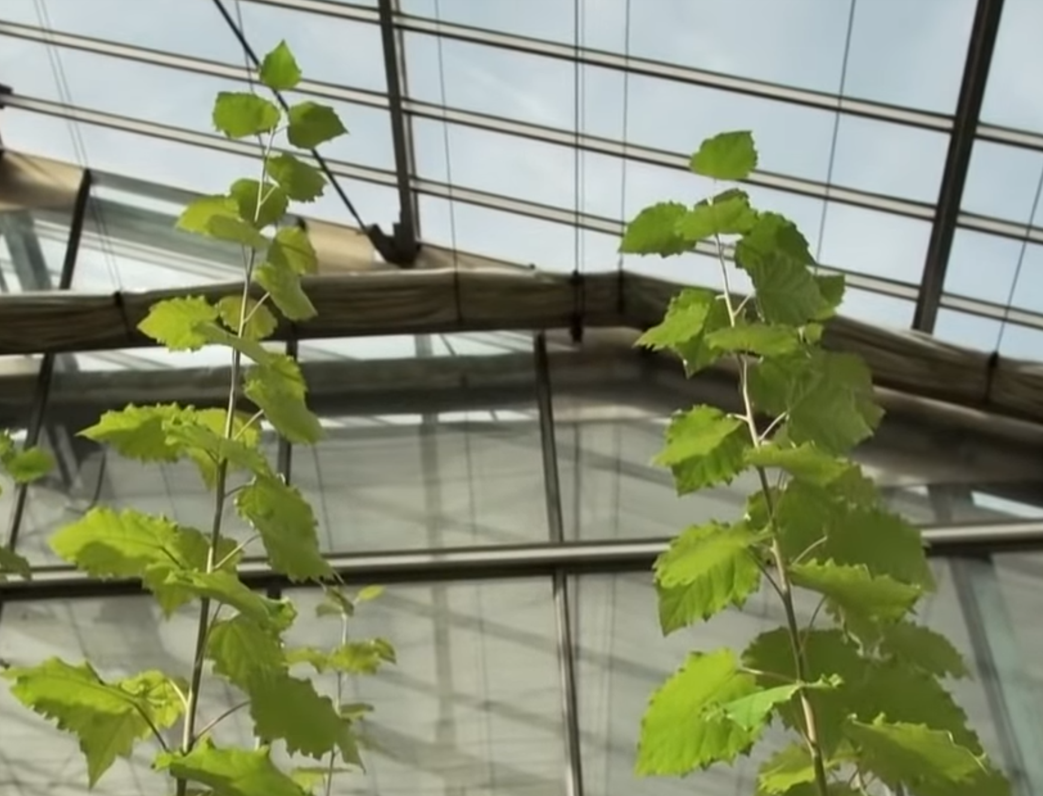
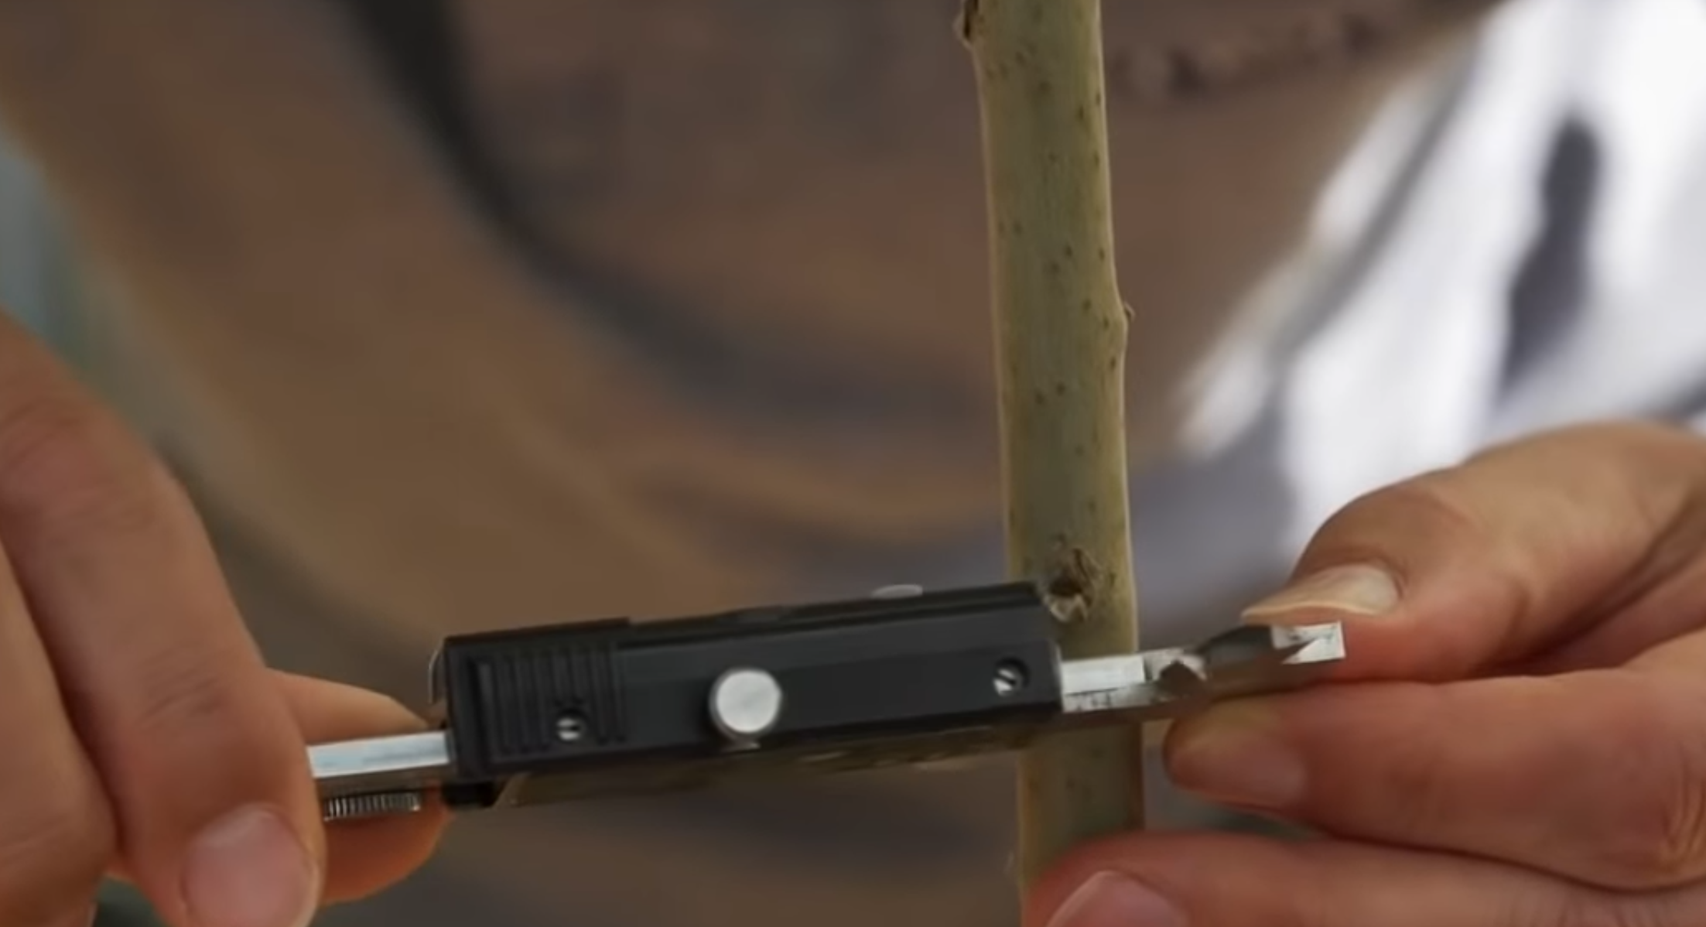
Au bout de quelques semaines, l’arbre est plus petit que les autres.
Mais le tronc est beaucoup plus gros.
Les racines sont plus grandes.
CONCLUSION?
Les arbres ont le sens du toucher (der Tastsinn)
Ils s’adaptent à leur environnement.

